Slide 1
【中职专用】统编版·基础模块（上册）
《平凡的世界》
路遥 著
整本书阅读•阅读指导

Slide 2
【中职专用】统编版·基础模块（上册）
01
作家、作品介绍
04
品味小说语言
Contents
目 录
02
梳理小说情节
05
体会小说主题
03
分析人物形象
文学评价
06

Slide 3
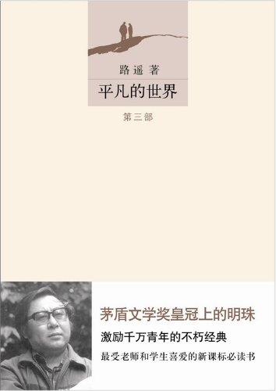
【中职专用】统编版·基础模块（上册）
01
作家、作品介绍

Slide 4
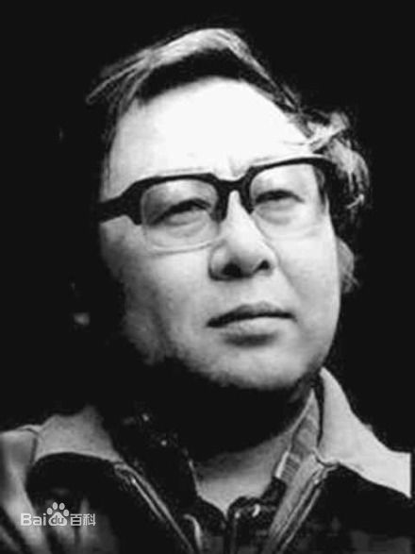
作者简介
路遥（1949—1992），原名王卫国，中国当代农村作家。1949年12月23日生于陕西榆林市清涧县石咀驿乡王家堡村一个贫困的农民家庭，7岁时因为家里困难被过继给延川县农村的伯父；1969年回乡务农。1973年进入延安大学中文系学习，其间开始文学创作。大学毕业后，任《陕西文艺》（今为《延河》）编辑。1980年发表《惊心动魄的一幕》，获得第一届全国优秀中篇小说奖，1982年发表中篇小说《人生》。
1992年11月17日上午8时20分，路遥因肝病医治无效在陕西西安英年早逝，年仅42岁。
路遥
（1949—1992）

Slide 5
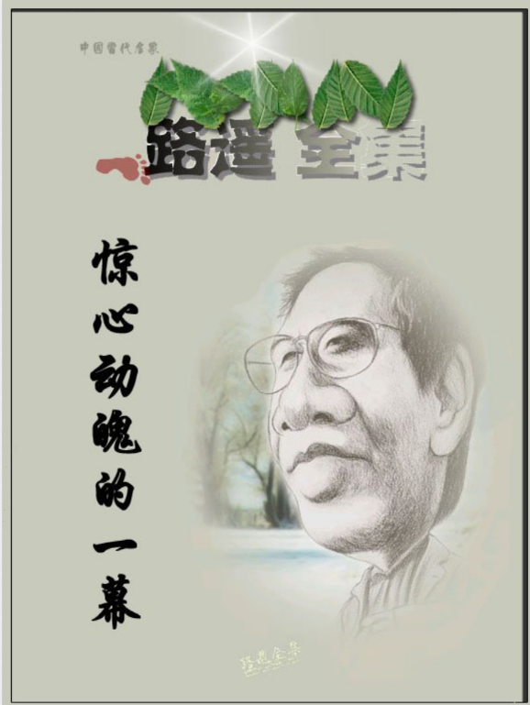
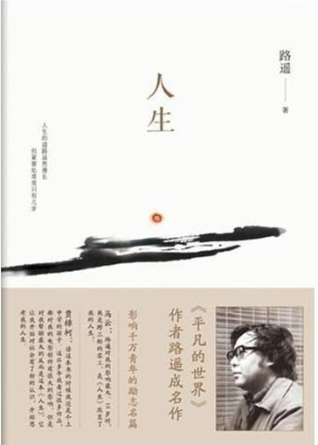
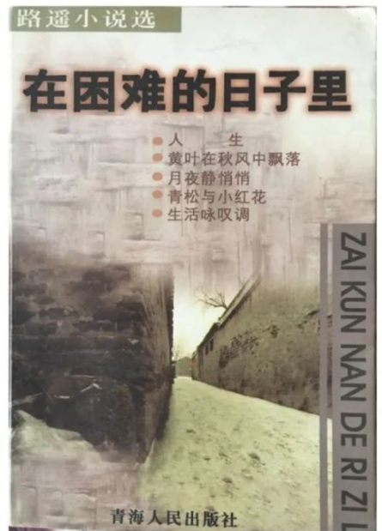
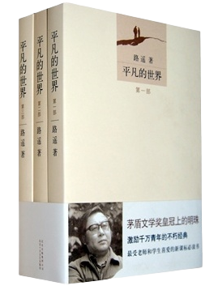
作者简介
1980年发表《惊心动魄的一幕》获第一届全国优秀中篇小说奖。
1982年发表《人生》获全国第二届优秀中篇小说奖。《在困难的日子里》获1982年《当代》文学中长篇小说奖。
1988年完成百万字的长篇巨著《平凡的世界》荣获矛盾文学奖。

Slide 6
作者简介
作品一览表
长篇小说
《平凡的世界》《人生》《在困难的日子里》《我和五叔的六次相遇》 《黄叶在秋风中飘落》 《惊心动魄的一幕》
短篇小说
《月夜静悄悄》《一生中最高兴的一天》《夏》《姐姐》《风雪腊梅》《青松与小红花》《匆匆过客》《痛苦》
《早晨从中午开始》 《路遥小说选自序》 关于《人生》的对话 《土地的寻觅》 《作家的劳动》 《柳青的遗产》 《无声的汹涌》 《生活咏叹调》 《生活的大树万古长青》 《人生》法文版序 《这束淡弱的折光》
杂文集

Slide 7
作品介绍
《平凡的世界》是中国作家路遥创作的一部百万字的小说。这是一部全景式地表现中国当代城乡社会生活的长篇小说，全书共三部。1986年12月首次出版。
该书以中国70年代中期到80年代中期十年间为
背景，通过复杂的矛盾纠葛，以孙少安和孙少平两
兄弟为中心，刻画了当时社会各阶层众多普通人的形象；劳动与爱情、挫折与追求、痛苦与欢乐、日常生活与巨大社会冲突纷繁地交织在一起，深刻地展示了普通人在大时代历史进程中所走过的艰难曲折的道路。
1991年3月，《平凡的世界》获中国第三届茅盾文学奖。

Slide 8
作品介绍
小说反映的是1975—1985年间，也就是改革开放初期中国城乡社会的生活。这十年是中国社会的转型期，路遥坚持用历史和艺术的眼光，观察在这种社会大背景或者说条件下人们的生存与生活状态，并站在历史的高度，以巴尔扎克所说的“书记官”的职能，真实地记录和反映这个时期的社会现实。
创作的目的

Slide 9
作品介绍
小说发表后产生的印象
改革开放40多年来最具影响力的小说之一，被誉为“茅盾文学奖皇冠上的明珠”
1988年中央人民广播电台开始连播广播剧《平凡的世界》，后来陆续有地方电台重播，当年直接受众达3亿之多
近二十年来，《平凡的世界》一直是大学生最喜爱的文学名著之一
作家陈忠实称之为“激励千万青年的不朽经典”

Slide 10
【中职专用】统编版·基础模块（上册）
02
梳理小说情节

Slide 11
梳理人物关系
孙玉厚一家
田福堂一家
金俊海一家
老祖母，多年卧病在床
孙玉厚夫妻
孙兰花（长女）
王满银（女婿）
孙少安（长子），小学毕业，队长，妻子贺秀莲
孙少平（次子），高中毕业，矿工
孙兰香（小女），考上西北工业大学
田福堂，双水村大队党支部书记
妻， 在家务农
田润叶（女），孙少安青梅竹马之好友
田润生（子），与孙少平同学
金俊海，黄原地区运输公司汽车司机
妻，在家务农
金波（子），孙少平之同学、好友。
金秀（女），孙兰香之同学、好友。
主要人物

Slide 12
梳理人物关系

Slide 13
明确小说线索
小说为什么围绕孙少平、孙少安、田福军3人展开故事情节？
起孙少平、田福军， 表现了农民的生活状况、价值观念、心理变化等；二是以孙少平为线索，串联起 农村和县城两个世界，展现了农村青年追求丰富的精神与物质生活的奋斗历程； 三是以扎根在基层的田福军为线索，通过其政治生涯，把乡、县、省连为一体， 反映了改革的艰难和不可阻挡的历史趋势。三条线索时而各自展开，时而交叉汇 合，将广阔的社会生活联结起来，共同为主题服务。

Slide 14
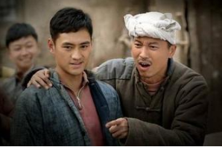
故事梗概
小说以孙少安和孙少平两兄弟为中心，以整个社会的变迁、思想的转型为背景，通过复杂的矛盾纠葛，刻画了社会各阶层普通人们的形象，成功地塑造了少安和少平这些为生活默默承受着人生苦难的人们。在这里人性的自尊、自强与自信，人生的苦难与拼搏，挫折与追求，痛苦与欢乐，日常生活与巨大社会冲突，纷繁地交织在一起。
小说反映了从“文革”后期到改革初期广阔的社会面。这是一部全景式地表现中国当代城乡社会生活的现实主义长篇小说，全书共三部。

Slide 15
故事梗概
1975年初农民子弟孙少平到原西县高中读书，他贫困但自尊；后对处境相同地主家庭出身的郝红梅产生情愫，被侯玉英发现并当众说破后，与郝红梅关系渐变恶劣。后来郝红梅与家境优越的顾养民恋爱。少平高中毕业，回家乡做了一名教师。他没有消沉，与田晓霞建立了友情，在晓霞帮助下关注着外部世界。
少平的哥哥少安一直在家劳动，与润叶是青梅竹马，遭到田福堂反对。经过痛苦的挣扎，少安与秀莲结了婚，润叶也只得含泪与向前结婚。这时农村生活混乱，旱灾又火上加油，田福堂为加强自己威信，组织偷挖河坝与上游抢水，不料出了人命；为了“学大寨”，他好大喜功炸山修田，叫人搬家又弄得天怒人怨。生活的航道已到了非改变不可的地步。
第一部

Slide 16
故事梗概
十一届三中全会后百废待兴又矛盾重重，田福堂抵制责任制，孙少安却领导生产队率先实行，接着也在全村推广。少安又进城拉砖，用赚的钱建窑烧砖，成了公社的“冒尖户”。
孙少平青春的梦想和追求也激励着他到外面去“闯荡世界”，他从揽工汉成为建筑工人，最后又成为了煤矿工人。他的女友晓霞从师专毕业后当了记者，他们相约两年后再相会。
润叶远离她不爱的丈夫到团地委工作，引起痴心的丈夫酒后开车致残，润叶感到内疚回到丈夫身边，开始幸福生活。她的弟弟润生也已长大成人，与命运坎坷的郝红梅邂逅，终于结为夫妻。往昔主宰全村命运的强人田福堂，不仅对新时期的变革抵触，同时也为儿女 婚事窝火，加病魔缠身，弄得焦头烂额。
第二部

Slide 17
故事梗概
孙少平到了煤矿，尽心尽力干活，成了一名优秀工人。少安的砖窑也有了很大发展，他贷款扩建机器制砖，不料因技师不懂技术，砖窑蒙受很大损失，后来再度奋起。但祸不单行，少安的妻子秀莲，在欢庆由他家出资两万元扩建的小学会上口吐鲜血，确诊肺癌。
晓霞在抗洪采访中为抢救灾民光荣献身。润叶生活幸福，生了儿子。润生和郝红梅的婚事也终于得到了父母的承认，并添了女儿。少平在一次事故中为救护徒弟受了重伤，面容尽毁，遇少时玩伴金波之妹告白，少平为她的前途与自己的感情选择拒绝。。。他们并没有被不幸压垮，少平从医院出来，面对了现实，又充满信心地回到了矿山，迎接他新的生活与挑战。
第三部

Slide 18
【中职专用】统编版·基础模块（上册）
03
分析人物形象

Slide 19
人物形象
孙少平
——平凡世界的精神斗士

Slide 20
人物形象
主要事件
背负着沉重的家庭负担来到当地县城念高中
参加文艺表演，认识田晓霞，视野逐渐开阔
毕业后，回乡当上初中教师
不甘心留在小村庄，到黄原揽工
孙少平
悲剧降临，田晓霞救人牺牲，班长王世才在一次事故中身亡，少平受到打击
结识师兄安锁子，师父王世才、惠英嫂、明明等人， 并与田晓霞见过两次面
受人荐举，成为煤矿工人
在黄原偶遇田晓霞，两人联系开始频繁
提拔为采煤班长，成为出色的采煤工人
元旦节让醉酒工人下井，导致事故发生，孙少平受重伤，被送往医院。
康复后出院，继续做煤矿工人

Slide 21
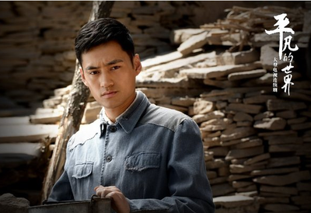
人物形象
孙少平
——平凡世界的精神斗士
孙少平是有知识的现代青年，属于奋斗型人物， 渴望在更广阔的天地中展示自己，成就一番作为！他踏实稳重，显示了新一代农民的出路。他是现实生活中的苦行僧和精神世界的求索者！

Slide 22
人物形象
丰富的精神世界
无论是吃着高粱面馍、喝着剩菜汤的高中生活， 还是下地务农的农民生活，甚至走出土地后的打工生活， 孙少平身上都昂扬着精神的高傲、挥洒着灵魂的矜持。
他感觉自 己常常能直接走进着音乐造成的境界之中，那旋律有一种美丽的忧伤情绪，仿佛就是他自 己伫立和漫步在田园中久久沉思的心境。 有时候，他就随着这音乐重新回到了黄原城麻雀山和古塔山的树林草丛中； 回到了原西城外荒僻的郊野；回到了亲爱的双水村，漫步在静静的东拉河边. . . . . .

Slide 23
人物形象
独特的苦难哲学
他不贪图和哥哥合办砖窑的收入，而离开温馨的家庭，赤手空拳地闯入陌生城市。先去黄原当揽工汉，后又去铜川当煤矿工人，种种炼狱般的生活锻造出了他坚韧的意志和顽强的拼搏精神。他不仅主动承受苦难，而且勇于抗争苦难和超越苦难，从而使他的人格和操守在苦难的铁钻上得到最坚实的考验，获得崇高与自豪的心理感受。
是的， 它是在社会的最底层挣扎，为了几个钱而受尽折磨； 但他已不仅仅将此看作是谋生活命。职业的高贵与低贱，能说明一个人生活的价值。恰恰相反，他现在倒很“热爱”自 己的苦难。通过一段血火般的洗礼，他相信，自 己历尽千辛万苦而酿造出的生活之蜜，肯定比轻而易举拿来的更有滋味——他自 嘲地把自 己的这种认识叫做“关于苦难的学说”. . . . . .

Slide 24
人物形象
善良正直的品性
洪水爆发时救跛女子侯玉英（同学）； 毕业时恳求百货店主放了贫穷送不起手帕而偷东西的郝红梅（同学）。他写信婉拒侯玉英求爱，显得成熟而仁厚；为救被包工头胡永州欺辱的小女孩小翠而不惜自毁饭碗。他与生俱来的质朴与善良逐渐蜕变成为道德力量，形成自己完整的价值观和道德观
女同学们都哭了；男同学们也有流下眼泪的。这个时候，大家才强烈地意识到， 人生活在一个集体里，就应该像兄弟姐妹们一样啊. . . . . 跛女子侯玉英做梦也没想到， 在她遇到生命危险时，竟然是她曾放肆地伤害过的孙少平，冒着自 己的生命危险抢救了她。

Slide 25
人物形象
他的奋斗史中贯穿的思想主线是坚忍不拔的奋斗精神。其间孙少平尝尽生活的艰辛，饱受命运、生存环境之苦。然而他却从未屈服，从未放弃对美好生活的渴望和追求。正是他这种深深的苦难意识，给了他富足的精神家园。使他具有了顽强拼搏的奋斗精神， 让人深刻体会到一个平凡世界里的不平凡人生！
孙少平

Slide 26
人物形象
人物形象的现实意义
孙少平这个人物形象给了我们一定的启示：
一个人要想摆脱自己的生存困境，在生活上获得新生，首先应该做的就是自我的觉醒。其次要在苦难中坚忍与奋斗。最后，在追求中坚守精神家园。

Slide 27
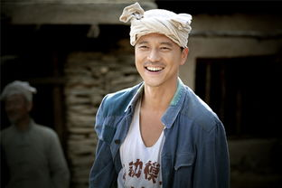
人物形象
孙少安
——平凡的世界， 不平凡之人

Slide 28
人物形象
孙少安——平凡的世界， 不平凡之人
• 六岁开始务农
• 十三岁辍学，返家帮年老父亲分担农活
• 十八岁当上生产一队队长，成为双水村“能人”
• 与山西姑娘贺秀莲结婚，有了自己的家
• 帮人拉砖尝到甜头，想自己开砖窑赚钱，开始发家致富
• 砖窑被牛皮师傅所毁，迅速破产欠债
• 走出低谷，重办砖厂，生意蒸蒸日上
• 致富后出资办学校，但妻子意外查出身患绝症
• 坚强的孙少安的生活还会继续......

Slide 29
人物形象
“忍”
孙少安的性格中“忍”是很重要的。
孙少安能忍，这从他的成长历程可以看出来。在六岁的时候，他能忍受家里的贫穷，能忍受家里的困苦并体谅父亲，帮其干不属于自己年纪的农活。在十三岁，他忍着辍学的悲伤帮父亲用他尚还稚嫩的手撑起了一个家。在田福堂的算计下，他也一样地忍，他的“忍”不仅仅只对于田福堂的“政治高压”，还体现在对吃苦的能忍。而他对吃苦的能忍使他在十八岁的时候成为了村子里出名的能手，被推举为了生产队长。他的忍在这个时候为他的家庭条件带来了好转。 在第一次创业失败后，面对村民的冷嘲热讽，他也一样选择了忍。他的忍并不是像生活妥协，而是蓄力发起下一轮的挑战。第二次，他创业成功了，可以说，他的忍是他成功的一大因素。
孙少安

Slide 30
人物形象
“仁”
孙少安的性格中，“仁”是不可分割的一部分。
他的“仁”体现在对于田福堂的算计不计较；体现在原谅村民对他的冷嘲热讽；体现在成功后仍不忘村民、带村民一起致富；为村子翻新学校；体现在他成功后不忘本。
如果说他的忍为他带来的是事业上的成功，那么他的“仁”为他带来的则是人心与尊重。“仁”使他在最后被推举成为了新一任的主任。试想，如果他只有忍而没有“仁”，那么到最后就算他事业成功了他也不会赢得村民的尊重，被推选成主任。所以说，“仁”是他性格中不可分割的一部分。
孙少安

Slide 31
人物形象
“重责任心”
孙少安正因为有了责任感才成为一个顶天立地的男子汉。在十三岁时，他对于家庭的责任感驱使他放弃了学习而选择了撑起这个家。他对社会的责任感使他在成功后不忘本，为村民翻新学校，带村民走向财富大道。这些，都是他责任感的体现，也是这些，为他赢得了村民真心的钦佩与尊重。
孙少安

Slide 32
人物形象
“理性”
孙少安
孙少安深知自己不能和田润叶在一起的，理性地结合自身实际让他选择了不要礼钱的贺秀莲。理智让他在感情问题上也能做出最理智的选择。当然他的理性更不止于此，在工作上他也能妥善处理好各种问题，不会冲动行事。

Slide 33
人物形象
孙少安的爱情悲剧
孙少安爱田润叶,但他又清楚地看到了青梅竹马的历史并不能消除他与田润叶之间的现实距离。田润叶是城里吃“公粮”的国家教师,经济条件、社会地位的巨大悬殊,像一道难以逾越的鸿沟横在他们二人之间。在理想与现实间，他非常冷静的平息了感情的火苗。他们爱情的悲剧，归根结底是那个大时代背景下少安受限于传统的婚姻观念导致，但其中不仅揭示了农民生活的狭隘性，而且扭曲的社会、政治、文化也在扭曲着朴实的农民少安的心灵。从中我们能感受到作者的清醒以及在冷静思考下所发出的悲叹。
孙少安

Slide 34
人物形象
比较孙少安和孙少平形象
相同点：
①仁义与孝悌。孙少安为了减轻父母的负担，早早休学，承担起了家庭的重担；他因分家而痛苦万分，富裕后又出资翻修学校。孙少平在外打工，除留下基本的生活费用，其余给家里，帮妹妹上学。②善良和宽容。孙少安被田福堂举报，遭到公社批斗，他却并不怨恨田福堂。孙少平不计前嫌，挺身而出救下侯玉英，尽力帮助伤害过他的郝红梅，救助被包工头胡永州欺负的小女孩。③奋斗精神。孙少安坚韧不拔，性格沉稳，心地善良，遇事有主见。孙少平正直、善良、执着，有着崇高的理想，面对贫穷、多难、痛苦的命运，始终不屈，践行他的“苦难的哲学”，追求精神生活。兄弟两人都在积极的人生态度下奋斗不息。

Slide 35
人物形象
比较孙少安和孙少平形象
不同点：
哥哥孙少安沉稳、精干，是立足于乡土矢志改变命运的奋斗者，品行中体现出仁义和宽厚的一面，是农民固守乡土的典型代表。
弟弟孙少平聪慧、向上，是拥有现代文明知识、渴望融入城市的“出走者”，执着追求理想生活和理想自我，是农村青年知识分子的典型代表。孙少安注重现实，孙少平追求浪漫。

Slide 36
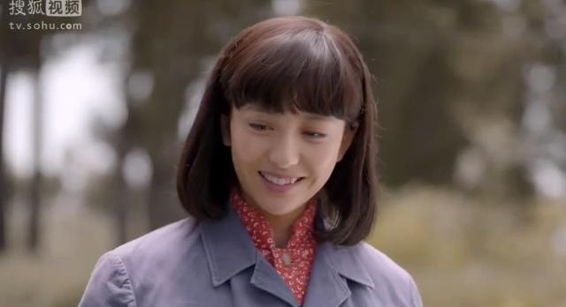
人物形象
田润叶
——美丽善良女性的代表

Slide 37
人物形象
田润叶是《平凡的世界》中的一个重要人物，原西县双水村支书田福堂的女儿，小学教师，后调入团地委。田润叶一直对青梅竹马的孙少安怀有美好的未来期望。然而，由于家庭背景和社会压力的原因，他们无法在一起。
田润叶在与李向前的婚姻中过着无爱的生活，但是她却选择留下来照顾因车祸双腿截肢的丈夫。出于对自己和对李向前的同情，她决定留在身边照料他，尽管他们之间没有爱情。这一决定表明她的成长和她对现实的坚持。
田润叶
性格特点：温柔、痴情、爱情至上，有着强烈的责任感，具有中国女性的传统美德。

Slide 38
人物形象
田晓霞
田晓霞，是当代作家路遥长篇小说《平凡的世界》女主人公，在书中，该人物身份是省报记者，死于洪灾。田晓霞是高官田福军之女，矿工孙少平的女朋友。田晓霞作为书中的主要人物之一，她形象的完善推动了小说的完善。是路遥笔下的一个理想人物。
性格特点：天真烂漫、单纯善良、朴实坚强，敢打敢拼， 正直勇敢。

Slide 39
人物形象
田晓霞和孙少平的爱情
在世俗的眼里，农民的儿子是不可能和省委书记的女儿相爱的，尽管不被世人所看好，他们还是义无反顾地在一起。
孙少平和田晓霞都是充满正向能量的人。田晓霞一直鼓励孙少平，勇敢大胆地去追寻自己想要的生活。田晓霞从没有因为孙少平家庭贫困而看低他，他们在爱情里相互学习，汲取能量来提高自身。他们都被对方的魅力深深吸引，为彼此感到自豪。他们都为对方考虑，而不是只为自己着想，展现出世间真正的爱情的模样。
田晓霞

Slide 40
人物形象
相关情节：
①在原西县任副主任时，对“文化大革命”有不同的看法，并敢于坚持自己的意见，经常和主任冯世宽争论；②任黄原地区行署专员、书记时，坚持推行农村生产责任制改革，改变了黄原地区贫穷落后的局面；③未能不顾战友之情更换在原西县任书记时不作为的张有智；④任职省城市委书记后，大刀阔斧地进行改革，使城市面貌焕然一新。
田福军
性格特点：德才兼备，正直，有爱心，胸怀宽广，知识渊博，但有时对老部下抹不开面子。

Slide 41
人物形象
相关情节：
①高中时，生活十分拮据，与孙少平同病相怜；②攀上顾养民，与顾养民相恋；③为了得到足够送同学的手帕，买手帕时偷拿被捉，后来得到孙少平的解救；④高中毕业后回村当民办教师，偷手帕事件暴露，与顾养民分手；⑤远嫁他乡，后来丈夫意外去世；⑥偶遇田润生，二人最终结为夫妻，回到双水村当民办教师。
郝红梅
性格特点：自尊，好面子，为摆脱命运的枷锁苦苦挣扎。

Slide 42
【中职专用】统编版·基础模块（上册）
04
品味小说语言

Slide 43
品味语言
朴素而平淡的语言描写
少平知道，家里的光景现在已经临近崩溃。老祖母年近八十，半瘫在炕上；父母亲也一大把岁数，老胳膊老腿的，挣不了几个公分；妹妹升入了公社初中，吃穿用度都增加了；姐姐又寻了个不务正业的丈夫，一个人拉扯着两个幼小的孩子，吃了上顿没下顿，还要他们家经常接济一点救命的粮食——他父母心疼两个小外孙，还常常把他们接到家里来喂养。
田晓霞和孙少平在麻雀山上见面的情景描写：
内心的骚动让他坐立不安，他索性仰面躺在一片枯草上，两只手垫在脑后，茫然地望着暮色中的天。天已经亮出几颗星星。晓霞也不再出声，静静地坐在离他不远的地方，两只手抱着膝头，凝望着远方的山峦。这是一个美妙的时光。小树林中，归巢的鸟雀扇动着扑棱棱的翅膀。没有风，气中流布着微微的温暖。春天的黄昏呀，使人产生无尽的遐思和深远的联想，也常常叫人感到一种无以名状的忧伤。

Slide 44
品味语言
富于哲理的语言
不知是哪一天，她走过来的时候，看了他一眼。他也看了她一眼，尽管谁也没说话，但实际上说了。
是呀，“眼睛是心灵的窗户”，有些时候，不需要语言，不需要手势，只要一个眼神，我们便心领神会，有时甚至比语言和手势理解地更深刻！人们在生活中常常有一种没有语言的语言，尽管谁也没说，但实际上说了，无言中能表达双方的万千心绪。

Slide 45
品味语言
针砭时弊，意蕴深刻
人们宁愿去关心一个蹩脚演员的吃喝拉撒和鸡毛蒜皮，而不愿了解一个普通人波涛汹涌的内心世界……
对于演员，人们关心他们的吃、穿、住、行，甚至血型、星座、三围，而且乐此不疲，而对普通人却很少关注，其实普通人也有自己丰富的内心世界，他们有自己对人生的看法，有自己的生活阅历，有自己的喜怒哀乐……

Slide 46
品味语言
注重语言的地方色彩
方言土语往往具有传神、富有张力等当代官话无法比拟的特色与韵味，使用得好，可以取得意想不到的效果。路遥在写人物语言时运用陕北方言，烧制出了陕北方言的一些“原味儿”，表现了陕北人的思维习惯和文化心理，大大强化了小说的地域文化意味，读来本色自然，天然无雕饰，又与人物的性格契合，具有牵动人心的力量，为小说增色不少。

Slide 47
品味语言
王满银高兴得嘴一咧，竟然放开声唱了两段子信天游——
青线线（那个）蓝线线，蓝格莹莹彩，
生下一个兰花花，实实的爱死个人！
五谷里（那个）田苗子，惟有高粱高，
一十三省的女儿呦，数上（那个）兰花花好……
比兴的手法，直抒胸臆，把王满银对兰花的爱表达的淋漓尽致。也表现了“二流子”王满银不记“前罪”，开朗、乐观的性格。

Slide 48
品味语言
心情各异，渲染有力
正月里冻冰呀立春消，
二月里鱼儿水上漂，水呀上漂来想起我的哥！
想起我的哥哥，
想起我的哥哥，
想起我的哥哥呀你等一等我……
第一次：田润叶和孙少安一起散步时听到的，当时的他们沉浸在明媚的春光中，心情无限的美好。
第二次：田润叶突然听说孙少安结婚后想到的，想到两个人一块长大，青梅竹马，两小无猜，却不能厮守终生，白头到老，“两行泪水再一次从她的眼睛里涌出来了”。
第三次：田润叶自己结婚时想到的，在孙少安已结婚、在家人“逼迫”的情况下，自己不得已和李向前结婚，心中充满了悲哀与心酸，歌声是对那已被埋葬的爱情梦想的祭奠，令人心碎！

Slide 49
品味语言
经典语录
生活不能等待别人来安排，要自己去争取和奋斗；而不论其结果是喜是悲，但可以慰藉的是，你总不枉在这世界上活了一场。有了这样的认识，你就会珍重生活，而不会玩世不恭；同时，也会给人自身注入一种强大的内在力量。
——路遥《平凡的世界》
其实我们每个人的生活都是一个世界，即使最平凡的人也要为他生活的那个世界而奋斗。
——路遥《平凡的世界》

Slide 50
品味语言
经典语录
对大多数人来说，生活的变化是缓慢的。今天和昨天似乎没有什么不同；明天也可能和今天一样。也许人一生仅仅有那么一两个辉煌的瞬间，甚至一生都可能在平淡无奇中度过。
——路遥《平凡的世界》
普通并不等于庸俗。在许许多多普普通通的事情中,应该表现出不平常的看法和做法来。
——路遥《平凡的世界》

Slide 51
品味语言
经典语录
爱情应该真正建立在现实生活坚实的基础上，否则，它就是在活生生的生活之树上盛开的一朵不结果实的花。
——路遥《平凡的世界》
你永远要宽恕众生，不论他有多坏，甚至他伤害过你，你一定要放下，才能得到真正的快乐。
——路遥《平凡的世界》

Slide 52
品味语言
经典语录
一个中学生要养成每天看报的习惯，这样才能开阔眼界；一个有文化的人不知道国家和世界发生了些什么事情，这是可悲的！
——路遥《平凡的世界》
人活着，就得随时准备经受磨难。他已经看过一些书，知道不论是普通人还是了不起的人，都要在自己的一生中经历许多磨难。磨难使人坚强。
——路遥《平凡的世界》

Slide 53
品味语言
经典语录
命运总是不如愿。但往往是在无数的痛苦中，在重重的矛盾和艰难中，才使人成熟起来，坚强起来;虽然这些东西在实际感受中给人带来的并不都是欢乐。
——路遥《平凡的世界》
只有自己诚心待人，别人才有可能对自己以诚相待。
——路遥《平凡的世界》
什么是人生？人生就是永不休止的奋斗！只有选定了目标并在奋斗中感到自己的努力没有虚掷，这样的生活才是充实的，精神也会永远年轻。
——路遥《平凡的世界》

Slide 54
品味语言
经典语录
生活啊，生活！你有多少苦难，又有多少甘甜！天空不会永远阴暗，当乌云退尽的时候，蓝天上灿烂的阳光就会照亮大地。青草照样会鲜绿无比，花朵仍然会蓬勃开放。
——路遥《平凡的世界》
在我们亲爱的大地上，有多少朴素的花朵默默地开放在荒山野地里。这花朵没有人注目。也许唯有自身才怜爱自身的芬芳。可是，在我们普通人的生活中，在这平凡的世界里，也有多少绚丽的生命之花在悄然地开放而并不为我们所知啊！
——路遥《平凡的世界》

Slide 55
【中职专用】统编版·基础模块（上册）
05
体会小说主题

Slide 56
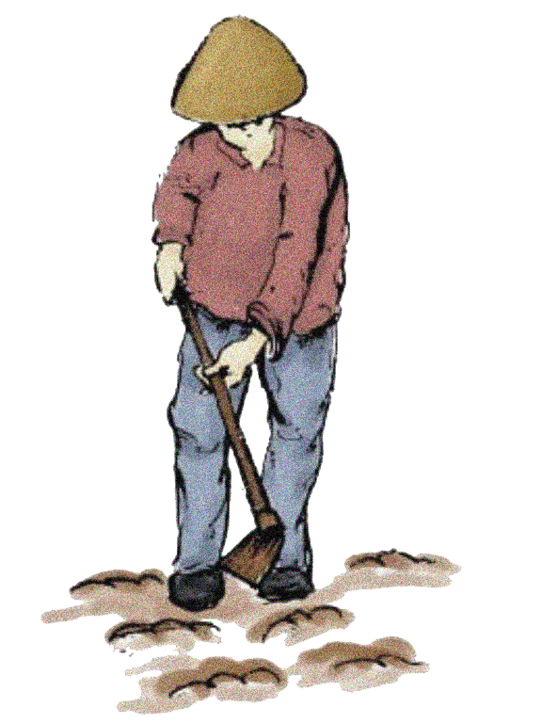
作品主题
《平凡的世界》是用温暖的现实主义的方式来讴歌普通劳动者的文学作品。作家把苦难转化为一种前行的精神动力
小说在展示普通小人物艰难生存境遇的同时，极力书写了他们克服重重困难的美好心灵与坚韧不拔的奋斗精神。
作品中的主人公孙少安、孙少平是挣扎在贫困线上的青年人，但他们自强不息，依靠自己的顽强毅力与命运抗争，追求自我的道德完善
孙少安是立足于乡土矢志改变命运的奋斗者；而孙少平是拥有现代文明知识、渴望融入城市的“出走者”。他们的故事构成了中国社会普通人人生奋斗的两极经验

Slide 57
作品主题
《平凡的世界》还传达出一种温暖的情怀。一是作者对作品中的人物寄予了同情心，对普通百姓的生活方式做到了极大的尊重和认同。不要说作品的主人公，就是作品中的一些消极人物，如乡土哲学家田福堂，游手好闲的王满银，善于见风使舵的孙玉亭，甚至傻子田二的身上，都直接或间接地折射出人性的光彩。

Slide 58
作品主题
二是作品处处展现温暖的亲情与友情，是一部温暖人心的小说。小说中有大量关于人间亲情的描写，其中最典型的莫过于孙玉厚一家了——孙玉厚勤劳朴素、忍辱负重；他的儿女孙少安、孙少平、孙兰香等自强自立、善解人意、善于帮助别人。小说还书写了美好的同学之情、朋友之情、同事之情、乡邻之情等人间美好的情感。
三是作品中的爱情写得很美，被赋予无比美好的内涵和想象空间。如孙少平和田晓霞在杜梨树下近乎柏拉图式的恋爱，就写得很纯美，让人为之感动。

Slide 59
小说题目的含义
作者曾将小说命名为“普通人的道路”，最终改为“平凡的世界”。你如何理解作者的这一修改？
①在作者路遥看来，他所写的世界是一个平凡的世界，他所写的人物也是一群平凡的人物，但这群平凡的人物在这个平凡的世界里，书写了一幕幕可歌可泣的感人肺腑的故事。
②“平凡的世界”还意味着作者采取的是一种现实主义的创作态度，作者无意于夸张和扭曲，只是走入生活，并力求走入人物的内心，去探究生命的意义。

Slide 60
【中职专用】统编版·基础模块（上册）
06
文学评价

Slide 61
文学评价
路遥获得了这个世界里数以亿计的普通人的尊敬和崇拜，他沟通了这个世界的人们和地球人类的情感。
——陈忠实
他是一个优秀的作家，他是一个出色的政治家，他是一个气势磅礴的人。但他是夸父，倒在干渴的路上。他的文学就像火一样燃出炙人的灿烂的光焰。
——贾平凹

Slide 62
文学评价
这是唯一一本能真正感动我的书，十年来我都不敢看第二遍，平凡的世界十分令人感动，“平凡但不平庸”。在农村中的那些人那些事会让人找到方向找到支持……人生，就是当有一天，你要离去的时候，回首往事，你不会因碌碌无为而后悔……
——杨云
十几年前从中央人民广播电台听到《平凡的世界》，绝对是一个现实版的励志故事，它好像实实在在地就发生在自己身边，我的性格、我的追求、我的生活无不深受影响。感谢路遥！书中的孙少平远比现在的那些明星更适合作年轻人的偶像。
——李汉涛

Slide 63
文学评价
《平凡的世界》是路遥给中国文学创造的神话，不仅是一个呈现在眼前的小说世界，以及他笔下的人物栩栩如生地活在我们中间，而且还打开一扇精神世界的大门，人生格局就此改变：空阔、宽容、坚硬、柔软、写实，这是一部集大成的作品。
——纪录片《路遥》制片人吴建荣

Slide 64
结语
平凡的世界平凡的人，但是他们却给我们带来了不平常的感受，在少平身上，我们看到了坚强，看到了一种对生活的执着和信心，在润叶的身上，我们看到了人性的光辉，看到了金子般的心。在这平凡的世界中，平凡人的一生，更要有坚定的理想和信念，有执着的追求和渴望，我们就应该像孙少平那样，学会在逆境中历练心智，在自卑中寻找坚强，战胜自我，找一个坚强的理由让人奋进。
最难战胜的就是自我，如果超越了自我的束缚，克服人类最懦弱的本性，那么自卑也坚强。
读路遥，读人生，读世界！

